Slide 1

Sistem za upravljanje konference
Jan Lukač
Blazhe Manev
Gregor Pojbič

Slide 2

Zakaj ta projekt?
Konference so ključne za izmenjavo znanja, povezovanje strokovnjakov in spodbujanje inovacij v industriji. Ključno je imeti učinkovit sistem za upravljanje konference, ki optimizira procese, olajša naloge in izboljša komunikacijo. Ta sistem omogoča boljše upravljanje prijav, spremljanje prispevkov in zagotavlja preprosto načrtovanje konferenc.

Slide 3

Vizija
Celovit sistem za vodenje konferenc, ki je enostaven za uporabo in ponuja vse potrebne funkcionalnosti za planiranje konferenc in obveščanje udeležencev

Slide 4
Glavne funkcionalnosti
Vnos specifikacij prostora konference
Nalaganje in prenos gradiva/prispevkov
Oblikovanje programa oz. urnika
Pošiljanje vabil in obveščanje udeležencev o morebitnih spremembah
Beleženje prisotnosti s pomočjo QR kode

Slide 5
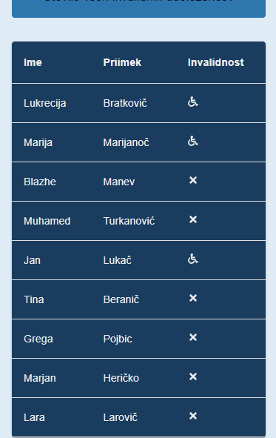
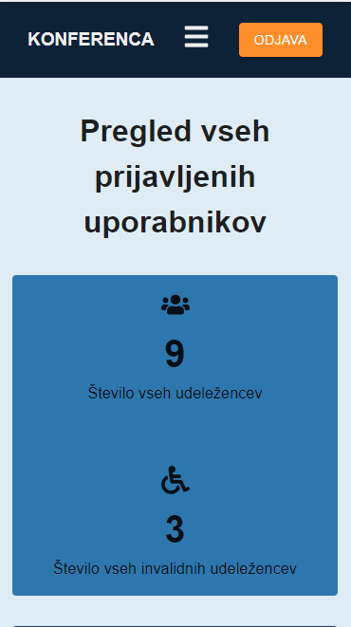
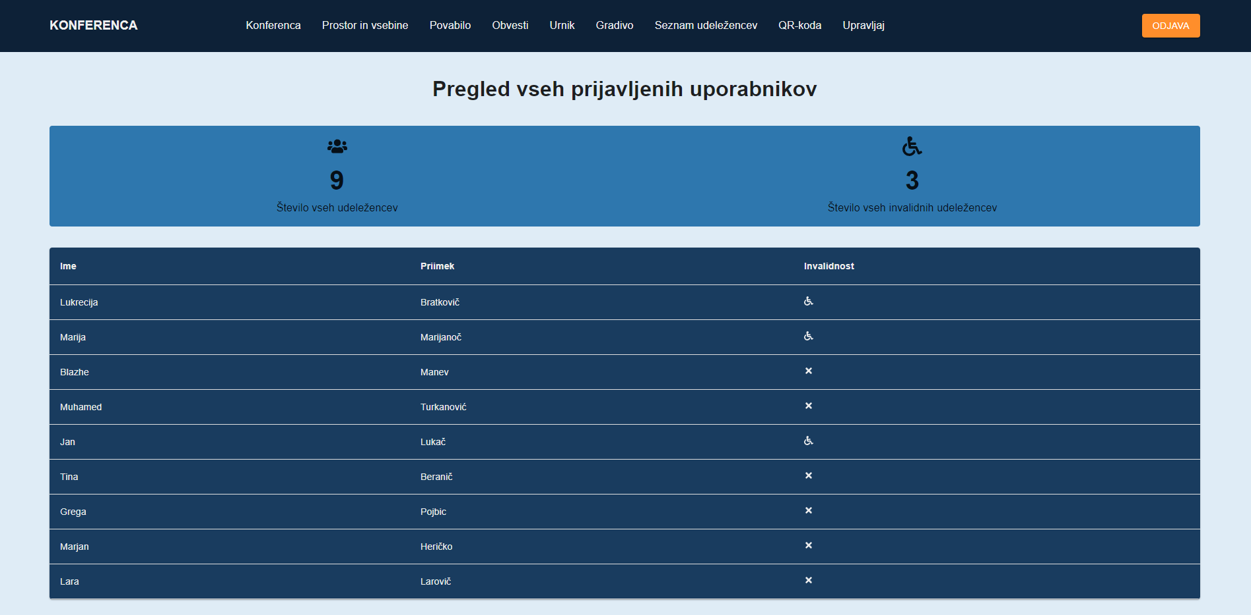

Slide 6

Prednosti za uporabnike
Enostavno upravljanje konferenc in urnikov
Učinkovito obveščanje in pošiljanje povabil
Hiter pregled udeležencev s QR kodo
Nalaganje in prenos gradiva ter prispevkov
Oznake za dostopnost za osebe z gibalnimi ovirami

Slide 7

Ciljna publika
Namenjen organizatorjem konferenc, ne glede na vrsto organizacije ali namen konference
Udeleženci, ki so povabljeni na konference
Študenti, profesorji, asistenti ali pa člani delovnih skupin, predavatelji...

Slide 8

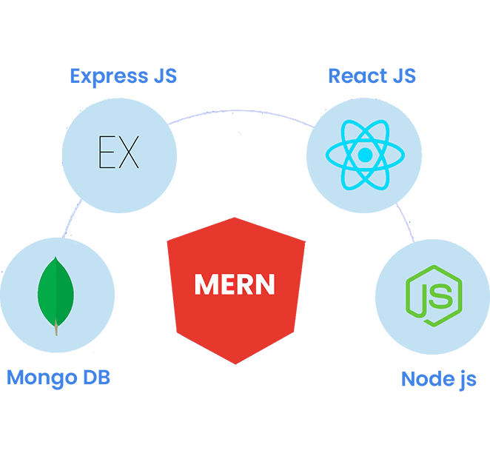




Tehnološki sklad

Slide 9
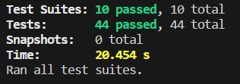
ZAGOTAVLJANJE KAKOVOSTI
S pomočjo SonarCloud smo lahko sproti spremljali napake v naši kodi in jih posledično tudi odpravili. Za uporabo SonarCloud smo se odločili na podlagi priporočil skrbnice projekta. Odločili smo se da odpravimo vse napake, razen Code Smells, predvsem pa smo se osredotočili na Vulnerabilities.
Za kontrolo kvalitete smo uporabili tudi React teste. Ustvarili smo 44 različnih testov s katerimi smo testirali 10 različnih komponent.

Slide 10
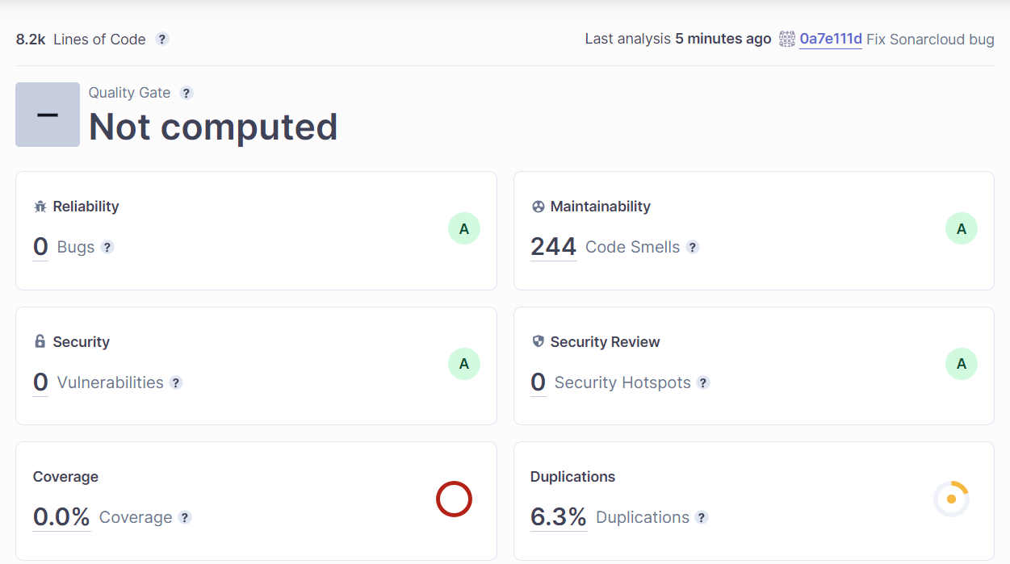
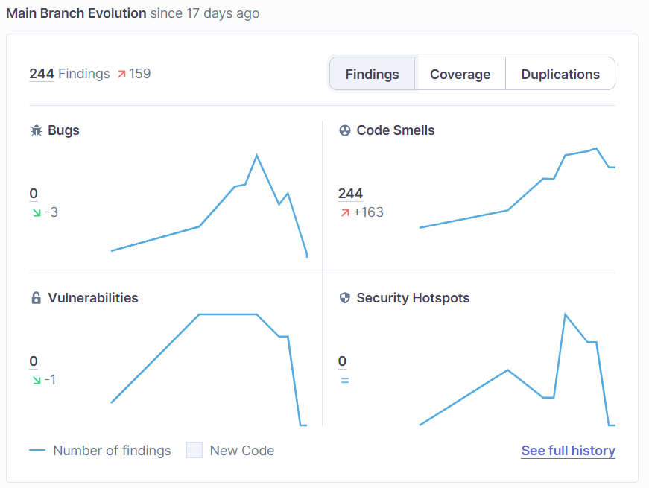
ZAGOTAVLJANJE KAKOVOSTI

Slide 11
ZAGOTAVLJANJE VARNOSTI
Ne shranjujemo gesel, ampak shranimo token, ki ga ustvari Firebase.
Whitelist povezav za dostop do našega backend-a.
Določene operacije so onemogočene, če uporabnik ni prijavljen, ker se ob vsaki CRUD operaciji zraven pošlje token.
Ker spletno stran gostujemo na spletnem ponudniku za gostovanje Render, imamo omogočen tudi https, kar pomeni, da so podatki med samim prenosom in pošiljanjem šifrirani, posledično so podatki med samim prenosom in pošiljanjem varni.
Pri vnosu datotek smo se omejili na velikost 20MB.
Za varnost smo uporabili tudi SonarCloud, kjer smo razrešili vse težave v zavihku Vulnerabilities in Security Hotspots.
Uporaba enviroment variables in datotek .env

Slide 12


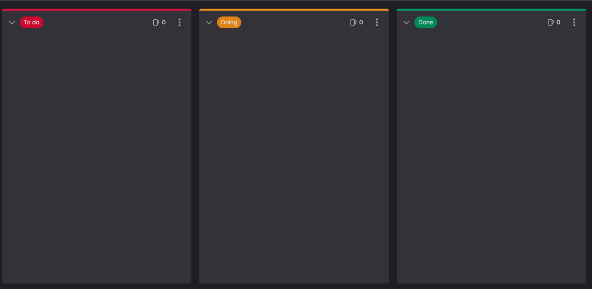
Komunikacija in potek dela
Komunikacija v skupini, je potekala preko Discord skupine. Predvsem smo komunicirali preko video klicov in preko funkcije klepeta.
Komunikacija s skrbnico dr. Tino Beranič je potekala preko orodja MS Teams, kjer smo ustvarili svojo skupino, za namene komuniciranja.
Predvidene smo imeli enotedenske sprinte. Pred začetkom vsakega sprinta smo imeli sestanek kjer smo se dogovorili za prihajajoče funkcionalnosti ki jih bo potrebno narediti in si med sabo razdelili naloge.
Napredek smo beležili s pomočjo GitLab, s pomočjo KanBan table. Ob koncu sprinta smo končane naloge tudi zaprli.

Slide 13
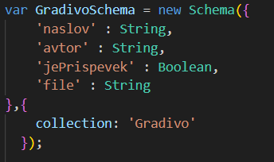
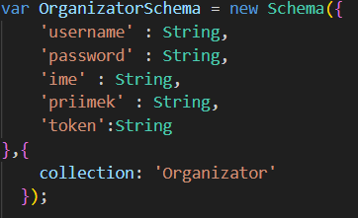
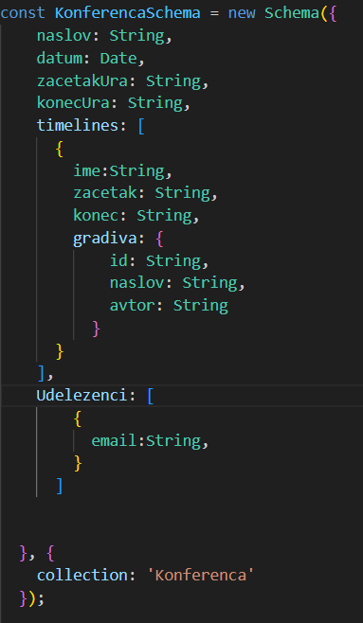
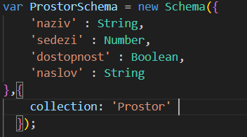
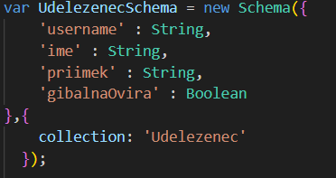
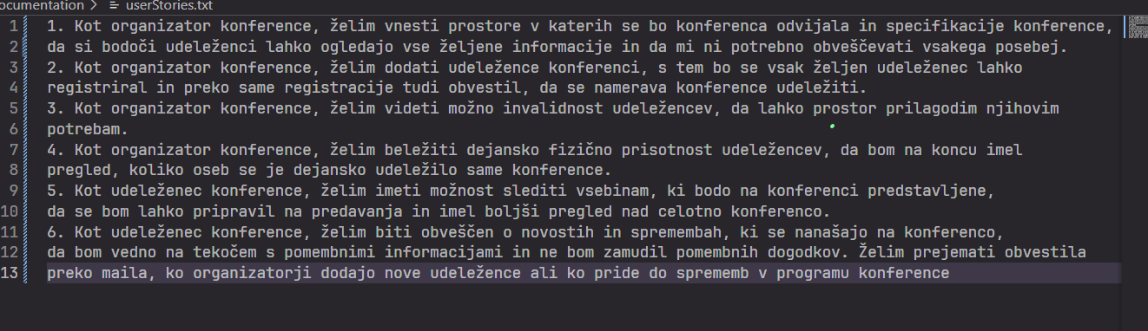
ARHITEKTURA

Slide 14
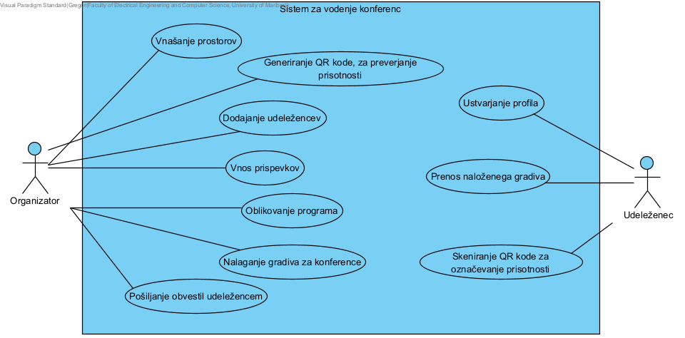

Slide 15

Gostovanje
Za gostovanje smo se odločili uporabiti Render, saj je brezplačen in zelo preprost za vzpostaviti samo aplikacijo. Zraven tega pa ponuja še CD (continous delivery), česar pa smo se tudi posluževali.
Ločena vzpostavitev za frontend
Ločena vzpostavitev za backend
Pri vzpostavitvi za frontend je bilo še potrebno zagnati ukaz "npm build" in se premestiti v novo zgenerirano mapo build.

Slide 16
Hvala za vaso pozornost

